Slide 1

2020
高效益出租车载客运营策略分析  
—以成都市为例

Slide 2
01
引言
目录
02
数据描述
CONTENT
03
时空特征
04
路径分析

Slide 3
01
引言

Slide 4
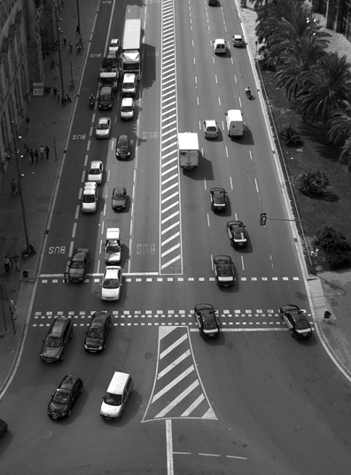
出租车作为城市居民出行的主要公共交通工具，在人们的日常工作生活有着重要的作用。然而出租车在运营过程中也存在诸多问题。因此，如何提高出租车的运营效率已成为城市交通领域的重要研宄内容。
本文以成都市出租车轨迹数据为研宄对象，设计效益指数模型筛选出高效益的出租车。通过对高效益出租车进行轨迹数据挖掘，对其时空分布特征进行系统分析，通过轨迹相关因子研宄驾驶员的路径选择行为，从而了解髙效益出租车的运营策略。对于辅助支持出租车寻客、提高出租车运营效率具有重要意义，为往后的出租车寻客推荐模型建立提供依据。

Slide 5
02
数据描述

Slide 6
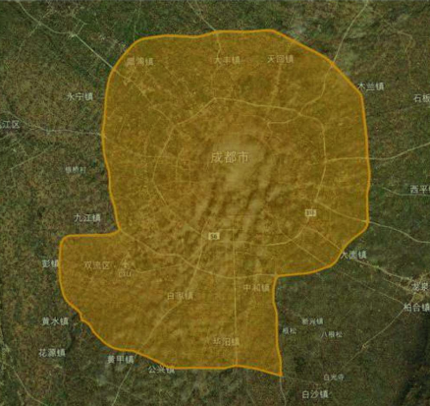
研究区概况
本文选取了成都市绕城高速内与华阳镇、双流国际机场为研宄区。如图１所示，研宄区主要涵盖了金牛区、成华区、青羊区、武侯区、锦江区、髙新南区以及双流区部分区域。
研究区是成都市城市发展成熟、人口密度较高的区域，是经济、文化、交通、教育等发展中心。

Slide 7
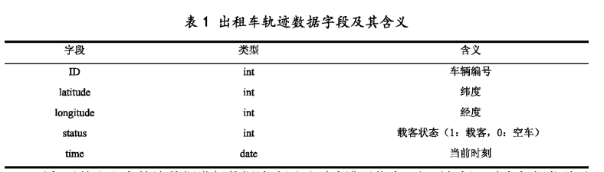
数据处理
研究数据来源于成都市13000辆出租车2014.8.9（周六）至 2014.8.12（周二）每天06：00-24：00的出租车GPS轨迹数据，GPS数据上传周期为30s。将出租车轨迹数据存入数据库中 ，每条记录包括车辆编号、纬度、经度 、载客状态（1/0，有／无乘客）以及当前时刻5个字段。

Slide 8
数据清洗
剔除字段类型不匹配的数据；
剔除重复数据和记录不全的数据；
剔除全天行驶载客状态全为0或全为1的数据；
剔除研究区域外的数据；
将原始坐标进行转换为WGS84地球坐标系
对每辆出租车进行轨迹划分与计算。根据载客状态按时间顺序依次提取每段载客轨迹数据与寻客轨迹数据，计算每段轨迹数据的行驶时长与行驶距离，整理成以出租车ID为基本单位，包含轨迹状态、行驶时长、行驶距离、轨迹点集合的原始出租车数据集。

Slide 9


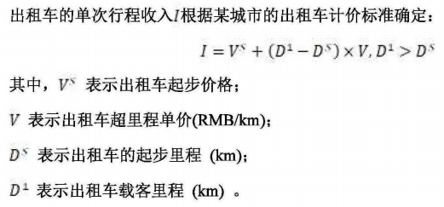

效益指数模型
将单次载客轨迹与相邻前一段寻客轨迹相结合用于判断此次载客的效益的好坏。
定义的效益指数是关于出租车的单次行程收入 、单次里程利用率 与单次寻客时长 (min)的函数：
根据成都市出租车计价标准：
起步价格为 2km 内8元，
超里程单价为 1.9元/km
计算成都市出租车单次行程收入Ｆ ：
里程利用率 是指载客里程与现实里程之比， 表示出租车寻客里程

Slide 10


效益指数模型
通常，寻客时间越长，认为此次载客的效率越低，本文采用寻客时长的倒数即效益计算加以时间控制。至此可以得到效益指数的计算公式：
计算某辆出租车一天的效益指数如下所示：
其中，n 表示当天该出租车的载客次数。

Slide 11
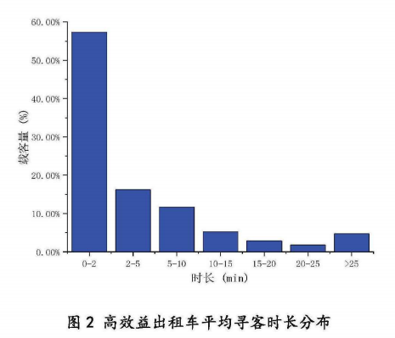
模型评价
根据效益指数模型计算原始出租车数据，得到Top20%的出租车作为高效益出租车，对高效益出租车的寻客时分布进行分析，得到寻客时长在不同时间区域内的数量占比。

Slide 12
03
时空特征

Slide 13
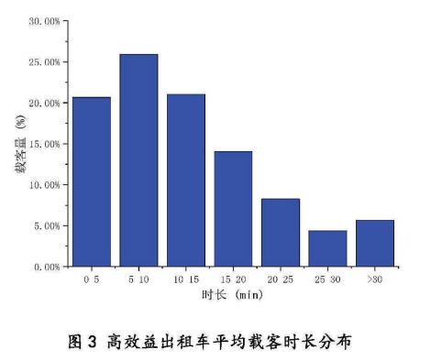
高效益出租车载客时间特征分析
❊载客时长分布
以 5min 为时间间隔对单次载客时长进行整理得到高效益出租车平均载客时长分布图：
结果发现，单次载客时长在15min 的载客量比例为 67.66% ，为高效益出租车的主要服务时间半径。30min以 上只占 5.65%，主要为市区到城郊交通枢纽等载客活动。
说明高效益出租车对更加了解城市交通状况，倾向于在较短时间内到达目的地，开始下一次载客活动。

Slide 14
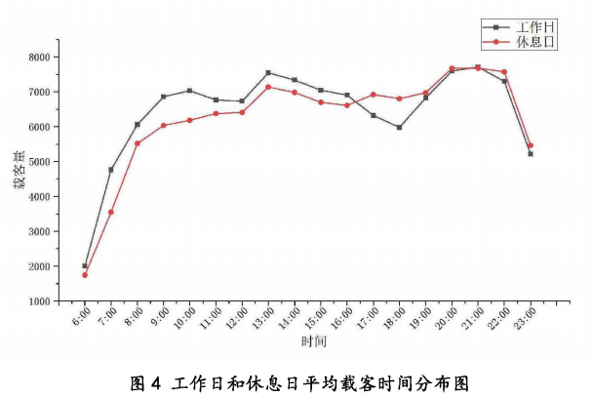
高效益出租车载客时间特征分析
❊载客时间分布
将一天按小时划分，计算工作日和休息日的平均载客量：
工作日高效益出租车载客量出现了明显的早晚高峰与午间高峰，满足居民出行的通勤特征。
休息日和工作日的载客量总体变化特征相似，但在某些时段有较为明显的差异。休息日白天的髙效益出租车载客量要低于工作日，没有明显的早午髙峰。在17：00后休息日的高效益出租车载客量略高于工作日。

Slide 15
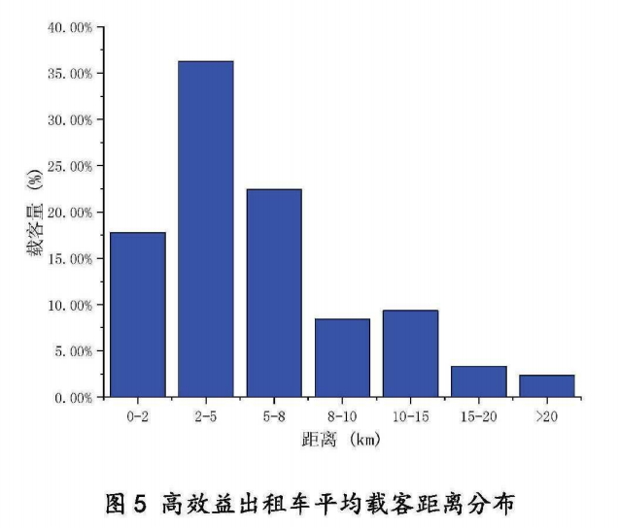
高效益出租车载客空间特征分析
❊载客距离分布
髙效益出租车的平均载客距离分布如图５所示：
载客距离8km内的载客次数占总数的76.45% ，为髙效益出租车的主要服务距离半径，15km以上的远距离载客次数只占 5.75%。
说明髙效益出租车的服务范围主要为市区内短距离载客活动，可以辅助出租车进行调度管理 。

Slide 16
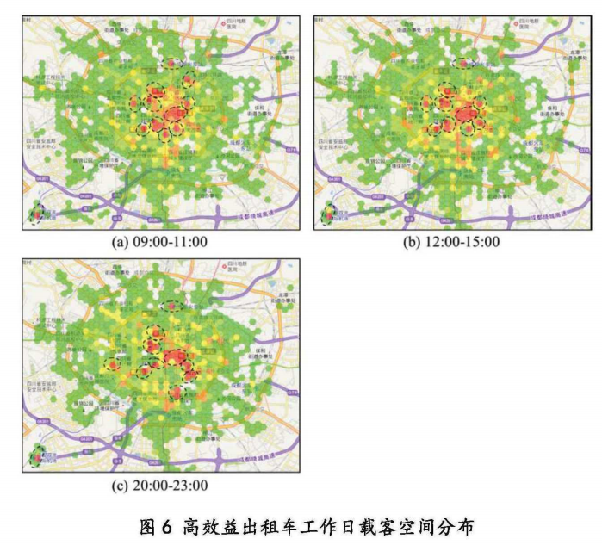
高效益出租车载客空间特征分析
❊载客热点空间分布
基于蜂窝格网的载客空间分布可视化，由绿到红，颜色越深代表载客密度越大
工作日期间
早高峰时段(图6(a))的载客热点区域还包括新南门车站、成都市出租车服务中心以及一些住宅区，结果符合居民早高峰出行需求。
午高峰时段(图6(b))，居民外出吃饭或午休的出行量增加，高效益出租车载客点还主要分布在商业中心与写字楼密集的办公区域。
晚高峰时段(图6(c))，高效益出租车载客量上升，载客热点除上述办公区域，还包括商场等区域，说明晚间成都市居民出行多以下班休息、娱乐休闲为主。

Slide 17
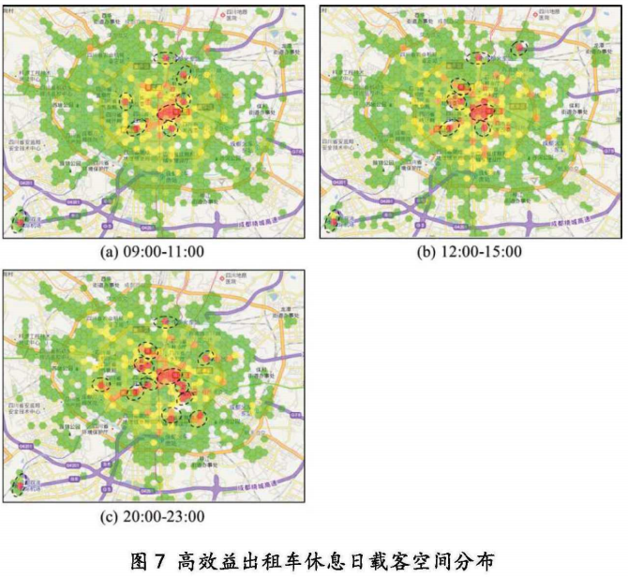
高效益出租车载客空间特征分析
❊载客热点空间分布
基于蜂窝格网的载客空间分布可视化，由绿到红，颜色越深代表载客密度越大
休息日没有明显的早午高峰，从图7(a)可以看出，休息日09:00-11:00载客量分布较为稀疏。
在12：00-15：00时段(图7(a))高效益出租车载客热点也主要分布在车站以及春熙路商业街等旅游景点。这是居民多选择在家休息，出行需求主要以旅游人口为主。
在晚髙峰时段(图7(c))髙效益出租车载客量上升，居民外出娱乐的需求增多，可以看出，载客热点分布于购物商城、娱乐休闲区域以及民宿酒店等区域。

Slide 18
04
路径分析

Slide 19
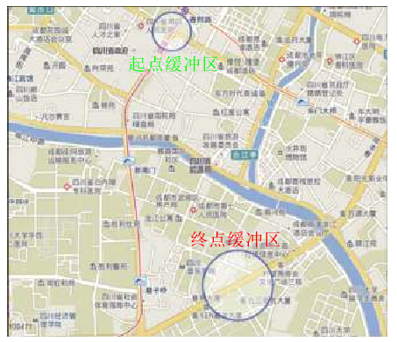
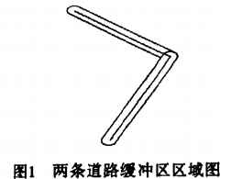
轨迹查询算法
本文设计了基于缓冲区的轨迹查询算法对高效益出租车载客路径选择行为进行分析。即在查询起点与查询终点设置缓冲区计算起点缓冲区包含的轨迹起点，筛选出符合条件的轨迹集合 ，在 的基础上计算终点缓冲区包含的轨迹终点，筛选出符合条件的轨迹集合 为结果轨迹集合 。
道路缓冲区：主要是以折线对象为中心线形成的多边形区域，即道路缓冲区区域

Slide 20
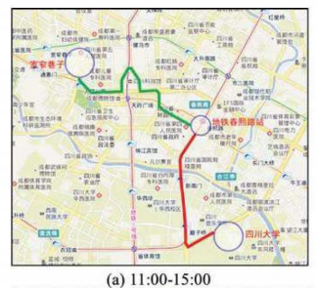
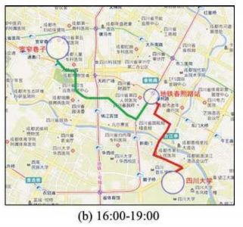
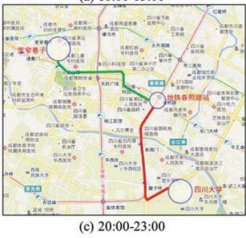
载客路径选择实验分析
选取地铁春熙路站为起点，宽窄巷子、四川大学为终点，作为实验分析的依据，分别构建缓冲区并计算载客轨迹集合。选择三个具有代表性的时间段，并根据轨迹出现的频率选择当前时段最受欢迎的路径作为最优载客路径，如图所示。其中绿色路径表示地铁春熙路站到达宽窄巷子的最优载客路径，红色路径表示地铁春熙路站到达四川大学的最优载客路径。

Slide 21
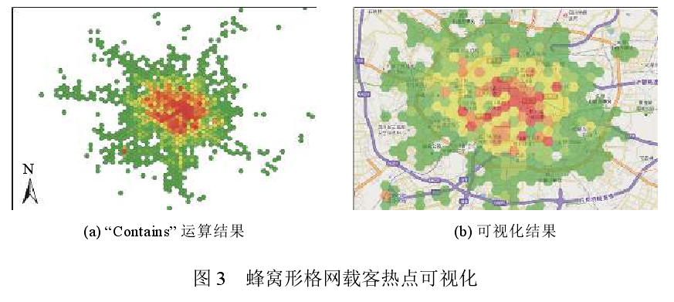
蜂窝网格
(1) 利用 ArcGIS 构建蜂窝结构图层;
(2) 利用 Geo Tools 将蜂窝单元读取为若干 Polygon
几何对象, 将载客点读取为若干 Point 几何对象;
(3) 使用 Spark 对 Polygon 与 Point 进行“Contains”
空间拓扑运算, 计算结果生成 shp 文件 (图 3(a));
(4) 将 shp 文件使用 ArcGIS Server 进行发布, 即可
在浏览器上进行可视化 (图 3(b)).

Slide 22
谢谢

